Slide 1
Лабораторная работа №4 Вычисление наибольшего общего делителя
Волкова Дарья Александровна НПММД-02-21

Slide 2
Цель работы
Изучение понятия наибольшего общего делителя и его вычисление.
Изучение алгоритмов вычисления наибольшего общего делителя, таких как
алгоритм Евклида,
бинарный алгоритм Евклида,
расширенный алгоритм Евклида
и расширенный бинарный алгоритм Евклида.

Slide 3
Задачи
Программная реализация алгоритмов вычисления наибольшего общего делителя :
алгоритм Евклида,
бинарный алгоритм Евклида,
расширенный алгоритм Евклида
и расширенный бинарный алгоритм Евклида.

Slide 4
Теоретические сведения
Наибольшим общим делителем двух чисел a и b называется наибольшее число, на которое a и b делятся без остатка. Для записи может использоваться аббревиатура НОД. Для двух чисел можно записать вот так: НОД (a, b).

Slide 5
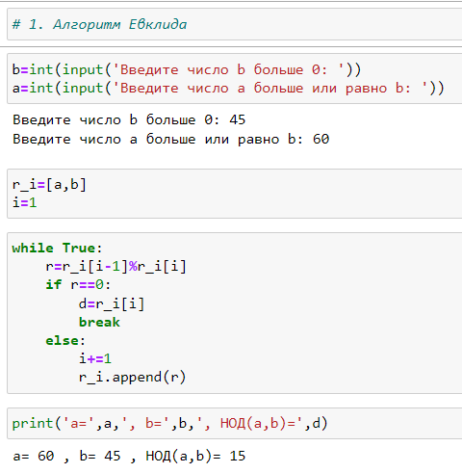
Результаты
Пример работы алгоритма Евклида

Slide 6
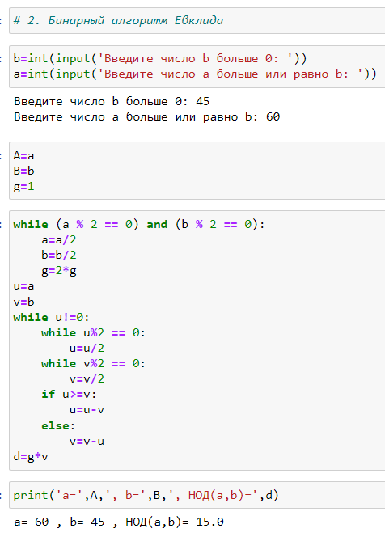
Результаты
Пример работы бинарного алгоритма Евклида

Slide 7
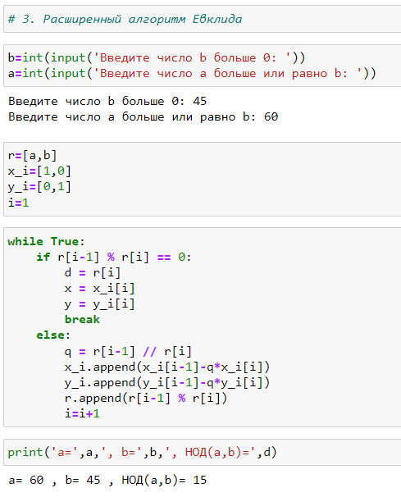
Результаты
Пример работы расширенного алгоритма Евклида

Slide 8
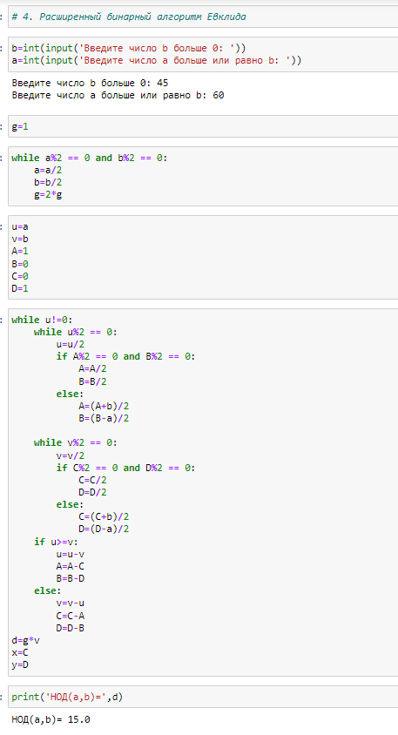
Результаты
Пример работы расширенного бинарного алгоритма Евклида

Slide 9
Выводы
В ходе выполнения работы удалось изучить алгоритмы вычисления наибольшего общего делителя:
алгоритм Евклида,
бинарный алгоритм Евклида,
расширенный алгоритм Евклида
и расширенный бинарный алгоритм Евклида.
А также реализовать данные алгоритмы программно на языке Python.

